Slide 1

минимальные критерии для аттестации ППС медицинских ВУЗов
Vytenis Kalibatas, MD, MPH, PhD
Провост Казахского Национального Медицинского Университета
им. С.Д.Асфендиярова
11.10.2019

Slide 2

Основные принципы аттестации ППС
Аттестационные требования ≠ требования на должность
Аттестационные требования устанавливаются на должность, несмотря на какую ставку (полную или частичную) работает преподаватель
Аттестационные требования устанавливаются на период 5 лет, т.е., каждый преподаватель должен перейти аттестацию не менее чем 1 раз в 5 лет
Во время аттестации оценивается деятельность преподавателя за последние 5 лет.
Аттестационные требования охватывает образовательную (академическую), научную и практическую деятельность преподавателя
Результат аттестации:
- аттестация подтверждает, что преподаватель соответствует aттестационным требованиям на свою должность (это значит, что после аттестации преподаватель остается работать на своей должности)
или
- аттестация подтверждает, что преподаватель не соответствует aттестационным требованиям на свою должность (это значит, что после аттестации преподаватель переводится на более низкую должность)

Slide 3
КРИТЕРИИ аттестации ППС ( 1 )
№ | Наименование критерия | Профессор | Доцент | Лектор | Ассистент
1. | *Поданные и принятые на рассмотрение заявки (единоличные/в со-авторстве) на участие в конкурсах научных-исследовательских программ и проектов, в том числе: международных или МОН РК или с бизнес структурами *- Копия заявки из базы NCSTE | 2 | 1 | - | -
2. | Публикации:
 | 2.1. Статьи (единоличные/в соавторстве) в том числе: | 5 | 3 | 1 | -
 | в международных рецензируемых изданиях, рецензируемых в Clarivate Analytics Web of Science и Scopus | 3 | 1 | 1 | -
 | или
 | 2.2. Статьи (единоличные/в соавторстве) в международных рецензируемых изданиях, рецензируемых в Clarivate Analytics Web of Science и Scopus и | 2 + | 1 + | - | -
 | - учебник (глава учебника) или | 1 | 1 | - | -
 | - научные разработки (монография, руководствo, методические рекомендации, атлас и т.д. или | 2 | 1 | - | -
 | - руководство научно-исследовательскими программами (проектами) стоимостью не менее | 6 000 000 тенге | 4 000 000 тенге | - | -

Slide 4
КРИТЕРИИ аттестации ППС ( 2 )
№ | Наименование критерия | Профессор | Доцент | Лектор | Ассистент
3. | Руководство:
 | - докторскими работами и | + | - | - | -
 | - магистерскими работами или | + | + | + | -
 | - бакалаврскими работами | - | + | + | -
4. | Развитие педагогической компетенции, соответствуя хотя бы одному из следующих требований:
 | 4.1. участие на курсах /семинарах /конференциях по педагогическому профилю, организованных в РК или за рубежом, не менее чем 36 сертифицированных часов (включая различные платформы онлайн-образования – Coursera, Лекториум, 4Brain, iTunes U и другие) | + | + | + | +
 | или
 | 4.2. подготовление программы не менее 4 академических часов и проведение курсов/семинаров по повышению педагогической компетенции преподавателей Университета | + | + | - | +
 | или
 | 4.3. проведение научного исследования по образовательному процессу и хотя 1 публикация по этой теме | + | + | - | -

Slide 5
КРИТЕРИИ аттестации ППС ( 3 )
№ | Наименование критерия | Профессор | Доцент | Лектор | Ассистент
5. | Участие в академическом процессе (не менее 0,25 ставки), и выполнение запланированной педагогической нагрузки в полном объеме. Выполнение других образовательных мероприятий по крайней мере одно из следующих: | + | + | -** | -***
 | 5.1. быть председателем или членом комитета образовательной программы | + | + | - | -
 | или
 | 5.2. участвовать в подготовке новой образовательной программы | + | + | - | -
 | или
 | 5.3. быть председателем или членом в группе самооценки университета или подразделения университета (QS, СМК, аккредитация и т.д.) | + | + | - | -
 | или
 | 5.4. быть координатором учебного предмета/ модуля или быть ответственным за организацию образовательного процесса, организацию оценки успеваемости учащихся, обновление учебной программы, или участвовать в подготовке новых учебных предметов или модулей | + | + | - | -
 | или
 | 5.5. подготовить / обновить учебные методические материалы (дневник практики, методику преподавателя, описание практических занятий, лабораторных работ, тьюторских занятий, силлабусы, КИС, программы вступительных экзаменов и т.д.) | + | +
**-Читать лекции и вести практические занятия/проводить семинары, лабораторные работы и т.д. (лектор)
***- Вести практические занятия/проводить семинары, лабораторные работы и т.д. (ассистент)

Slide 6
КРИТЕРИИ аттестации ППС ( 4 )
№ | Наименование критерия | Профессор | Доцент | Лектор | Ассистент
6. | Доклады:
 | 6.1. на международных и национальных научных конференциях | + | + | + | -
 | или
 | 6.2. участие на в мероприятиях по популяризации науки (например, подготавливать и печатать статьи о научной деятельности в популярных газетах/журналах, в социальных сетях или участвовать в телепередачах и т.п.). | + | + | + | -
7. | Академическая мобильность:
 | 7.1. международная | + | + | + | +
 | или
 | 7.2. республиканская | + | + | + | +
8. | Внедрение новых образовательных технологий в учебный процесс/ внедрение новых методов и разработок | + | + | - | -

Slide 7
КРИТЕРИИ аттестации ППС ( 5 )
№ | Наименование критерия | Профессор | Доцент | Лектор | Ассистент
9. | Участие в социально-воспитательном процессе: функциональные обязанности куратора, эдвайзера/наставника, а также, по крайней мере, один из следующих пунктов: | + | + | + | +
 | 9.1. организовать мероприятия в рамках социально-воспитательного направления (например, мотивационные встречи, экскурсии, дебаты, конференции, благотворительные акции, волонтерство, социальные видеоролики или др.) | + | + | + | +
 | или
 | 9.2. участвовать в организации и проведении имиджевых мероприятий Университета (выступление/публикации в СМИ, День открытых дверей, достижения в подготовке обучающихся к соревнованиям, конференциям/олимпиадам с результатом участия – призеры/номинанты и др. – на университетском, городском, республиканском уровнях). | + | + | + | +

Slide 8
Дополнительный критерий аттестации ППС для клинических кафедр
№ | Наименование критерия | Профессор | Доцент | Лектор | Ассистент
10. | Клиническая (лечебная) работа (наличие клинической нагрузки, оплачиваемой клинической базой) | + | + | + | +

Slide 9
КРИТЕРИИ аттестации ППС научно-исследовательского института ( 1 )
№ | Наименование критерия | Главный научный сотрудник | Ведущий научный сотрудник | Научный сотрудник | Младший научный сотрудник
1. | *Поданные и принятые на рассмотрение заявки (единоличные/в со-авторстве) на участие в конкурсах научных-исследовательских программ и проектов, в том числе: международных или МОН РК или с бизнес структурами *- Копия заявки из базы NCSTE | 3 | 2 | 1 | -
2. | Публикации:
 | 2.1. Статьи (единоличные/в соавторстве) в том числе: | 10 | 8 | 5 | -
 | в международных рецензируемых изданиях, рецензируемых в Clarivate Analytics Web of Science и Scopus | 3 | 2 | 1 | -
 | или
 | 2.2. Статьи (единоличные/в соавторстве) в международных рецензируемых изданиях, рецензируемых в Clarivate Analytics Web of Science и Scopus и | 2 | 1 | - | -
 | руководство научно-исследовательскими программами (проектами) стоимостью не менее | 6 000 000 тенге | 4 000 000 тенге | -

Slide 10
КРИТЕРИИ аттестации ППС научно-исследовательского института ( 2 )
№ | Наименование критерия | Главный научный сотрудник | Ведущий научный сотрудник | Научный сотрудник | Младший научный сотрудник
3. | Руководство:
 | - докторскими работами | + | + | - | -
 | - магистерскими работами | + | + | + | -
 | - бакалаврскими работами | + | + | + | +
4. | Развитие педагогической компетенции, соответствуя хотя бы одному из следующих требований:
 | 4.1. участие на курсах /семинарах /конференциях по педагогическому профилю, организованных в РК или за рубежом, не менее чем 36 сертифицированных часов (включая различные платформы онлайн-образования – Coursera, Лекториум, 4Brain, iTunes U и другие) | + | + | + | +
 | или
 | 4.2. подготовление программы не менее 4 академических часов и проведение курсов/семинаров по повышению педагогической компетенции преподавателей Университета | + | + | + | +
 | или
 | 4.3. проведение научного исследования по образовательному процессу и хотя 1 публикация по этой теме | + | + | + | +

Slide 11
КРИТЕРИИ аттестации ППС научно-исследовательского института ( 3 )
№ | Наименование критерия | Главный научный сотрудник | Ведущий научный сотрудник | Научный сотрудник | Младший научный сотрудник
5. | Научные разработки (монография, руководствo, методические рекомендации, атлас и т.д.) | 1 | 1 | - | -
6. | Разработка учебно-методической литературы (учебное пособие, методическое пособие, методическое руководство, учебно-методическое пособие и т.д.) | + | + | + | -
7. | Внедрение новых образовательных технологий в учебный процесс/ внедрение новых методов и разработок | + | + | + | +

Slide 12

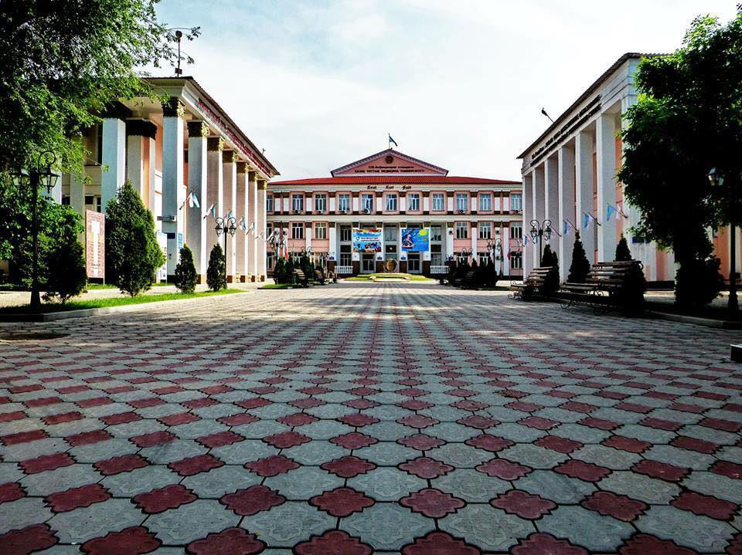
Спасибо за внимание!

